Slide 1
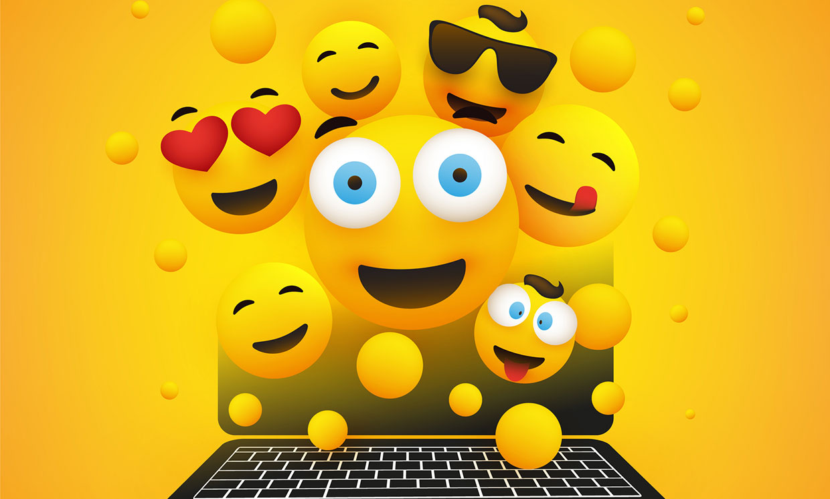
Русский язык
6
класс
Тема: Как описать характер человека?

Slide 2
Сегодня на уроке мы
Научимся описывать характер человека.
Познакомимся с героями Узбекистана.
Закрепим сложные прилагательные.
Познакомимся с новыми словами.
Выполним упражнения.

Slide 3
Какие прилагательные называются сложными?
Прилагательные, которые состоят из двух слов. В русском языке сложные прилагательные пишутся слитно и через дефис.

Slide 4
Внешний вид человека
Какой рост? Какие волосы? Какие глаза? Какое лицо?
Какие мы? Опиши нас.

Slide 5
чёрные глаза карие глаза | черноглазый кареглазый | черноглазая кареглазая
светлые волосы | светловолосый | светловолосая
круглое лицо | круглолицый | круглолицая
чёрные брови | чернобровый | чернобровая
красные щёки | краснощёкий | краснощёкая

Slide 6
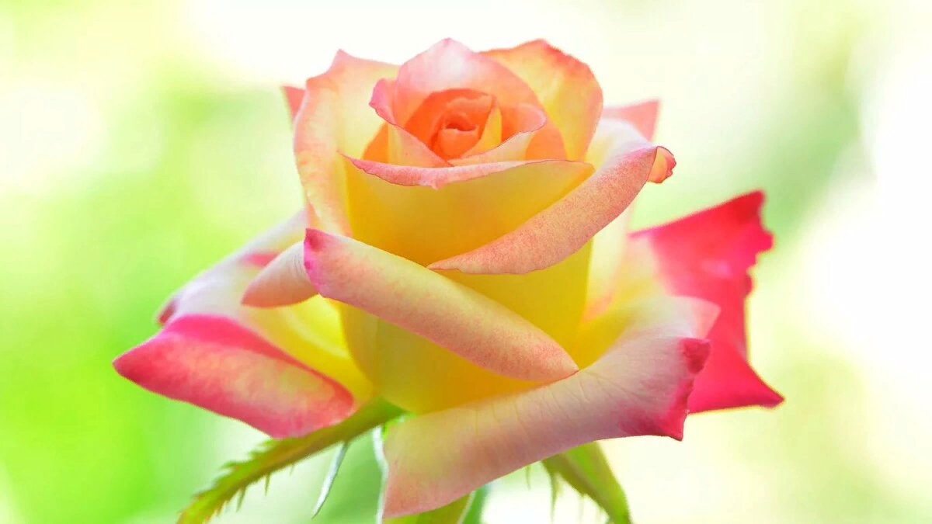
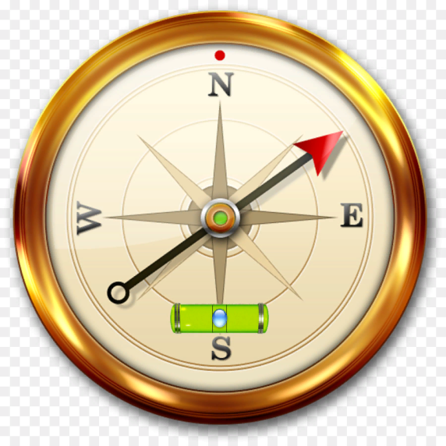
Жёлто-розовый
Юго-западный

Slide 7
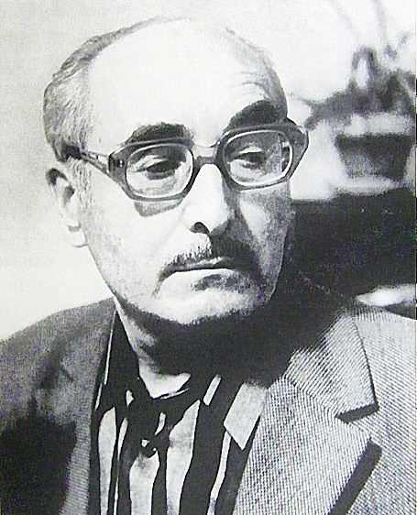
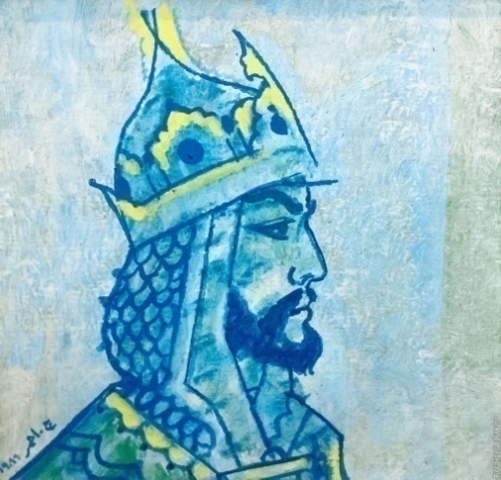
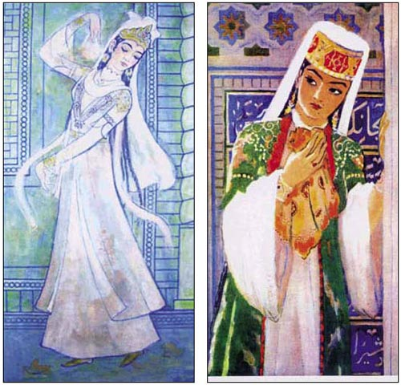

Slide 8
Упражнение 6. Прочитайте пословицы. Как вы думаете, почему так говорят?
Коса – девичья краса. Строгие глаза – не гроза. Глаза - это зеркало души. Улыбка на лице, что солнце в окне. Добрая душа лучше красоты. Красота человека – в его сердце. Не родись красивой, а родись счастливой.

Slide 9
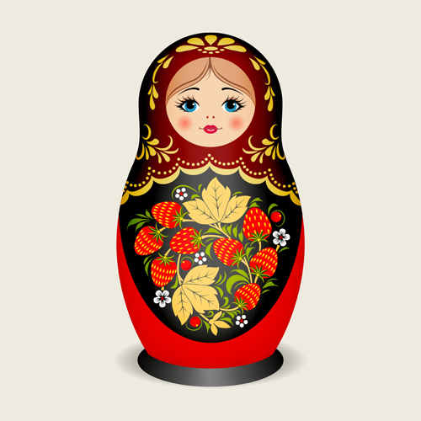
Проверь задание
2. Найти и записать описание матрёшки.
Румяная, круглолицая русская кукла.
У ней весёлые синие глаза и алые губы бантиком. На голове яркий павловский платок. Младшие сестрёнки Матрёшки тоже чернобровые, краснощёкие, курносые.

Slide 10
Упражнение 7.
Какие слова для описания лица человека Анвар подобрал неверно?
Губы: круглые.
Улыбка: интересная.
Лицо: высокое.
Нос:
Брови: волнистые.

Slide 11
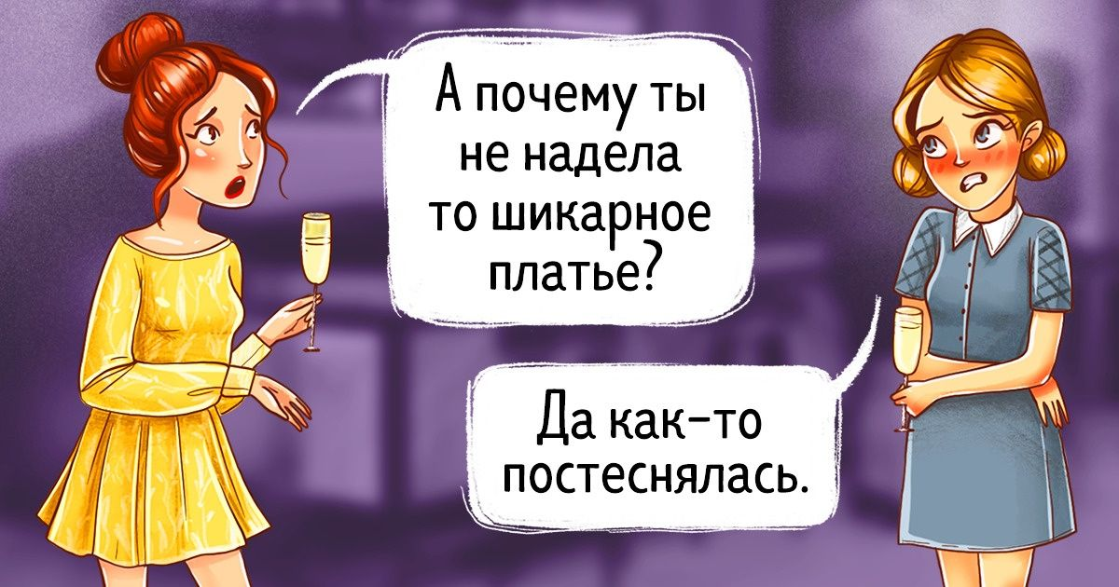
Что такое характер?
Хара́ктер (от др.-греч. χαρακτήρ «примета, отличительная черта, знак»)
fe`l
fe`l-atvor
xulq
xulq-atvor

Slide 12
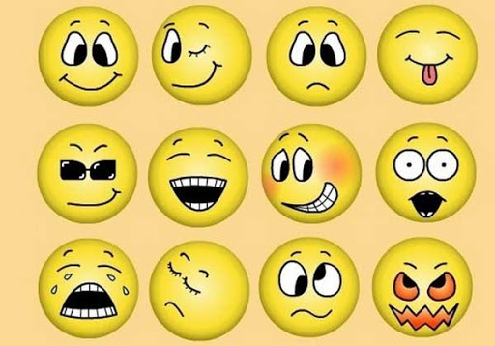
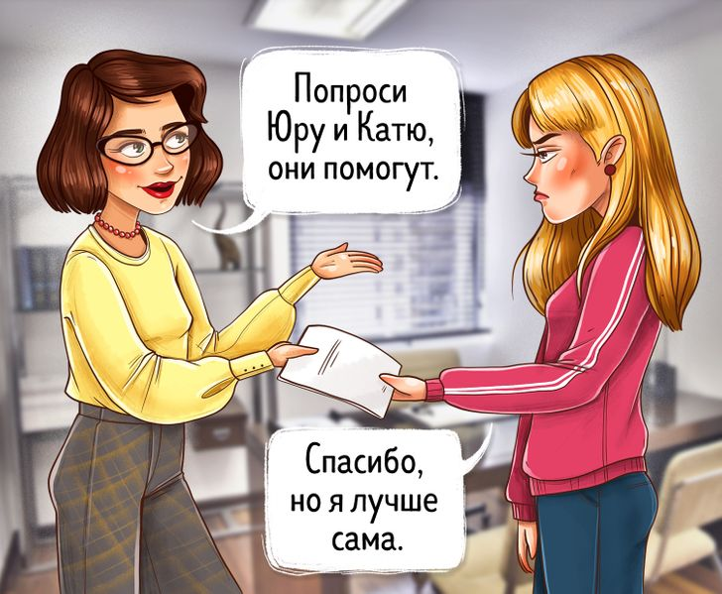
Список лучших качеств в характере человека
Доброта
Честность
Трудолюбие
Верность
Отзывчивость – помощь.
Щедрость
Юмор

Slide 13
Положительные | Отрицательные
добрый, отзывчивый умный весёлый аккуратный, опрятный внимательный вежливый, тактичный щедрый трудолюбивый | злой, жестокий глупый скучный небрежный рассеянный, забывчивый грубый жадный, скупой ленивый

Slide 14
русский | узбекский
добрый, отзывчивый жестокий скучный человек аккуратный, опрятный внимательный вежливый, тактичный щедрый трудолюбивый искренний | mehribon, sezgir shafqatsiz zerikarli odam pokiza diqqatli оdobli saxiy mehnatsevar samimiy

Slide 15
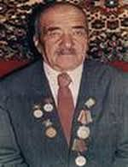
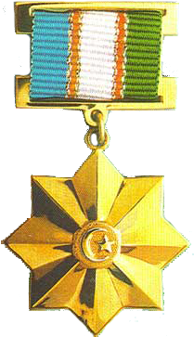
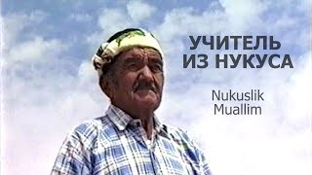
Интервью Анвара
- Расскажите, пожалуйста о Герое Узбекистана Алланиязе Утениязове.
- Это учитель английского языка, народный учитель Узбекистана.
- А каким человеком он был?
- Он был талантливым учителем и очень добрым, щедрым человеком. Сорок лет он работал в школе, а летом сам строил дома для больных людей, инвалидов.
- Много домов построил учитель из Нукуса?
- Этот трудолюбивый, отзывчивый человек подарил людям 40 домов. А ещё он построил две школы, два детских сада, две больницы и библиотеку.

Slide 16
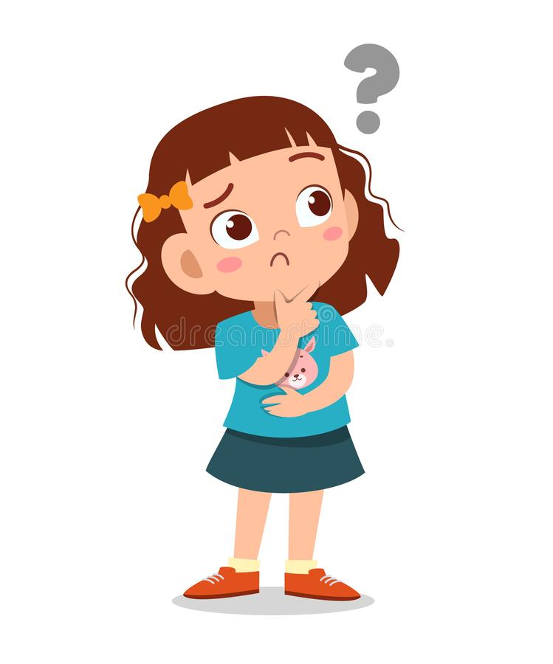
Упражнение 1. Назовите черты характера человека по его делам.
Обо всех заботится– заботливый; много хвастает, всегда трусит, часто пугается, много болтает, часто торопится, умеет терпеть.
Счастье – счастливый; талант, совесть.
Ложь – лживый; правда, лень.

Slide 17
Проверим.
Обо всех заботится – заботливый;
много хвастает - хвастливый, всегда трусит – трусливый , часто пугается - пугливый, много болтает - болтливый, часто торопится – торопливый, умеет терпеть - терпеливый. Счастье – счастливый; талант - талантливый, совесть - совестливый.
Ложь – лживый; правда - правдивый, лень - ленивый.

Slide 18
Упражнение 2
На международных соревнованиях в Китае наши трудолюбив… и старательн… ребята выиграли Кубок. Подготовили юн… победителей заботлив…, внимательн… учителя. Мухаббат Араповна Шарапова из города Карши – замечательн… педагог. Победитель многих конкурсов Сайдали Муродиллаев – её ученик. 45 лет работает в школе добр… учительница математики. Умн … и сообразительн… ученики теперь стали кандидатами наук, написали учебники для школы. За благородн… и самоотвержен… труд талантлив… учительница получила звание «Герой Узбекистана» и медаль «Олтин Юлдуз».

Slide 19
На международных соревнованиях в Китае наши трудолюбивые и старательные ребята выиграли Кубок. Подготовили юных победителей заботливые, внимательные учителя. Мухаббат Араповна Шарапова из города Карши – замечательный педагог. Победитель многих конкурсов Сайдали Муродиллаев – её ученик. 45 лет работает в школе добрая учительница математики. Умные и сообразительные ученики теперь стали кандидатами наук, написали учебники для школы. За благородный и самоотверженный труд талантливая учительница получила звание «Герой Узбекистана» и медаль «Олтин Юлдуз».

Slide 20
Упражнение.
Научитесь заменять названия черт характера синонимами по образцу.
Слабый характер – слабохарактерный, острый ум, прямая душа, лёгкие мысли, слабая воля, злая память.
Любит сам себя- самолюбивый; любит труд- трудолюбивый, любит свободу- свободолюбивый.
Острый ум- остроумный, прямая душа- прямодушный, легкие мысли- легкомысленный, слабая воля- слабовольный, злая память- злопамятный.

Slide 21
Упражнение 4. Прочитайте диалог. Поговорите с одноклассниками о знакомых. Докажите вашу точку зрения.
- Даврон, ты знаешь нашего соседа Эркина?
- Конечно, знаю. Он мой одноклассник.
- По-моему, он рассеянный человек. (parishonxotir)
- Почему ты так думаешь?
- Вчера мы вместе учили новые слова. Эркин забыл у меня свой словарь.
- Эркин не забывчивый, а очень добрый. Он оставил словарь для тебя.
Слова для справок: молчаливый – скромный, легкомысленный – отзывчивый, слабохарактерный - добрый.

Slide 22
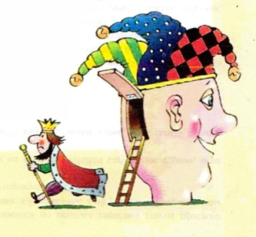
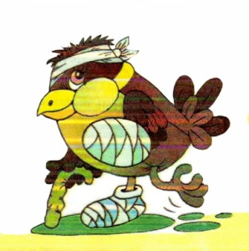
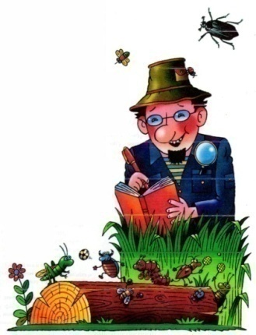
Прочитайте фразеологизмы (iboralar) в левой колонке. Найдите им соответствия. К каким выражениям художник нарисовал иллюстрации?
ни рыба ни мясо голова на плечах без царя в голове мухи не обидит стреляный воробей тише воды, ниже травы | очень опытный, его трудно обмануть ни плохой, ни хороший, умный, сообразительный тихий, скромный, добрый незлой, безобидный очень глупый

Slide 23
Задания для самостоятельного выполнения
Упражнение 7. Выскажите своё мнение о разных людях. Используйте слова таблицы.
Образец: Махмуд всегда помогает другим. Он очень добрый и отзывчивый.
Мастура делает всё вовремя. Сабир всегда забывает в гостях свои вещи. Хилола всегда говорит правду. Достон не любит много говорить. Ваша соседка говорит одно, а делает другое. Мой одноклассник ничего не боится.
Противоречит- противоречивый

Slide 24
Упражнение 8.
Ответьте на вопросы анкеты. Сравните с ответами ваших одноклассников.
1.Какой вы человек?
2.Каким вы хотите стать?
3.Какого человека вы не будете уважать?
4.Какому человеку вы доверите свою тайну?
5.О каком человеке вы можете сказать: «Он герой»?

